Slide 1
Программный комплекс «All¹Mix» Преимущества и перспективы
Основа для малобюджетного телевизионного производства
http://www.softlab.tv/
http://www.d-graphica.com/
СофтЛаб-НСК, Д-Графика 2018

Slide 2
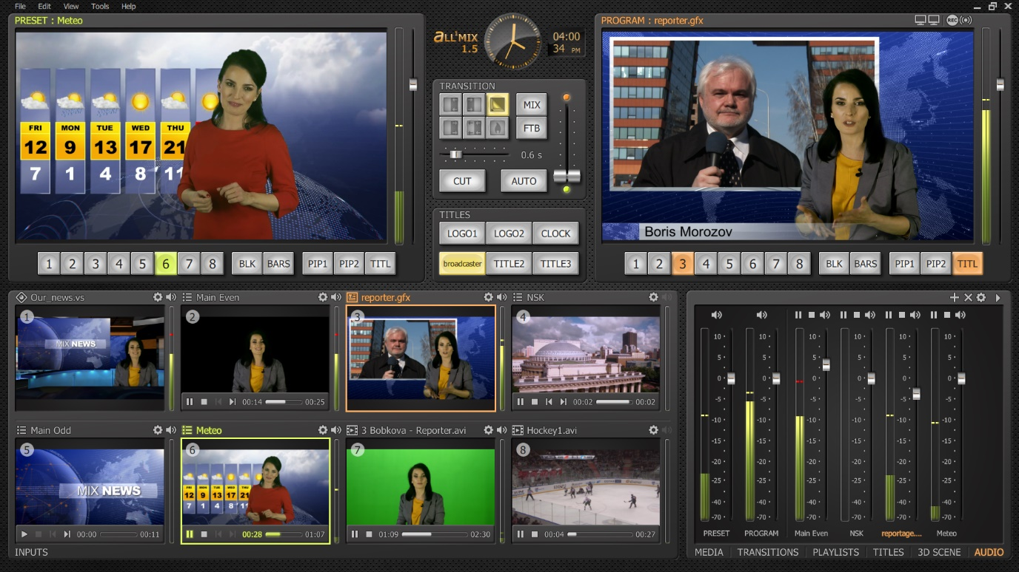
All¹Mix - универсальный программный комплекс
All¹Mix предоставляет пользователю возможности, сравнимые с полным комплектом традиционного телевизионного оборудования для съёмки различных программ.
All¹Mix сочетает профессиональный подход к качеству генерации и обработки сигналов с дружественным и простым для работы интерфейсом. Имеет мощные инструменты работы с графикой.
http://d-graphica.com/allmix/

Slide 3
Живое студийное производство предполагает:
Живая многокамерная съёмка
Графика
(Генерация изображений)
Воспроизведение медиа-материалов
ОБРАБОТКА И МИКШИРОВАНИЕ
Доставка
Протоколирование
Ввод видеопотоков
Сценарии
Интерактивное управление

Slide 4
Обычное оборудование телевизионной студии

Slide 5
All¹Mix – превратите ваш компьютер в интерактивную телевизионную студию!

Slide 6
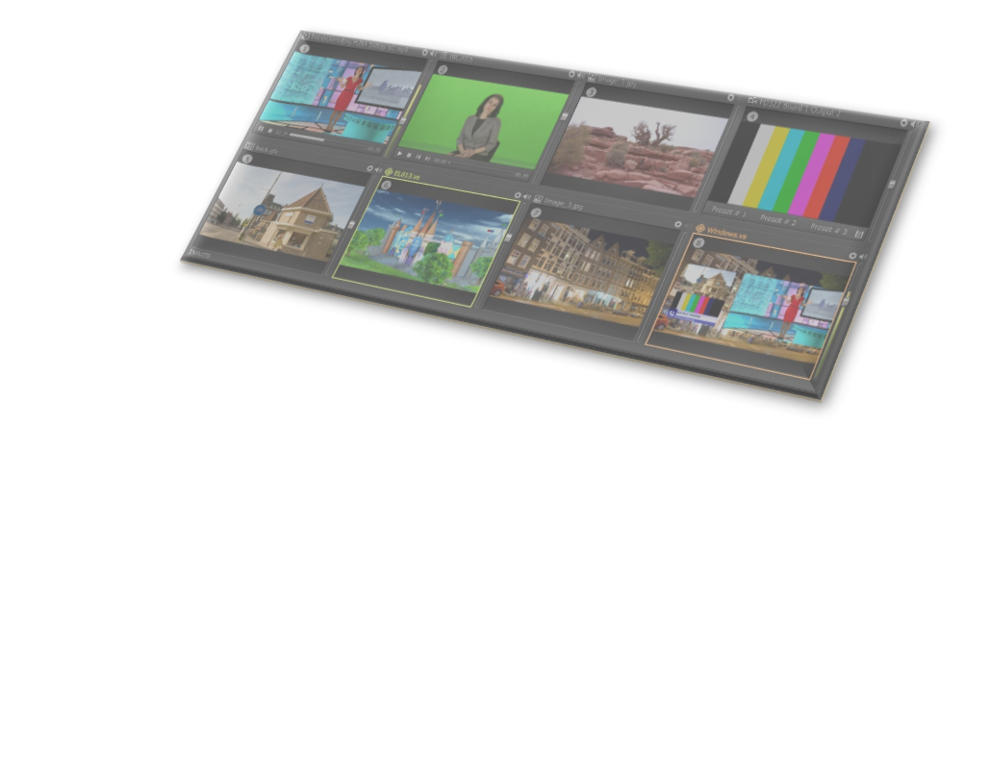
All¹Mix – это:
многоканальный многоформатный ввод онлайн потоковых данных из «живых» и сетевых источников;
Поддержка плат FDExt (SoftLab-NSK), BlackMagicDesign, Yuan и других (DShow);
многоканальное воспроизведение разнообразных медийных данных с возможностью объединения в плей-листы вместе с онлайн источниками;
Фильтры обработки видеисточников: цветокоррекция, подрезка, кеинг, автоматический деинтерлейс.

Slide 7
All¹Mix

Slide 8
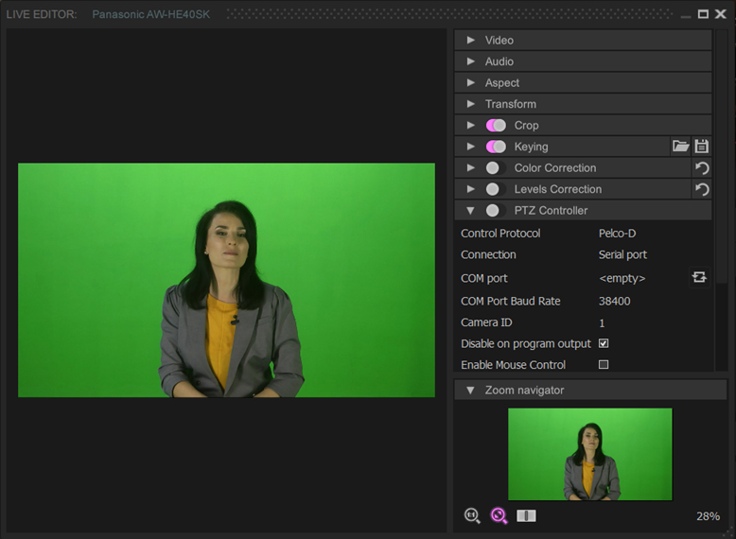
All¹Mix

Slide 9
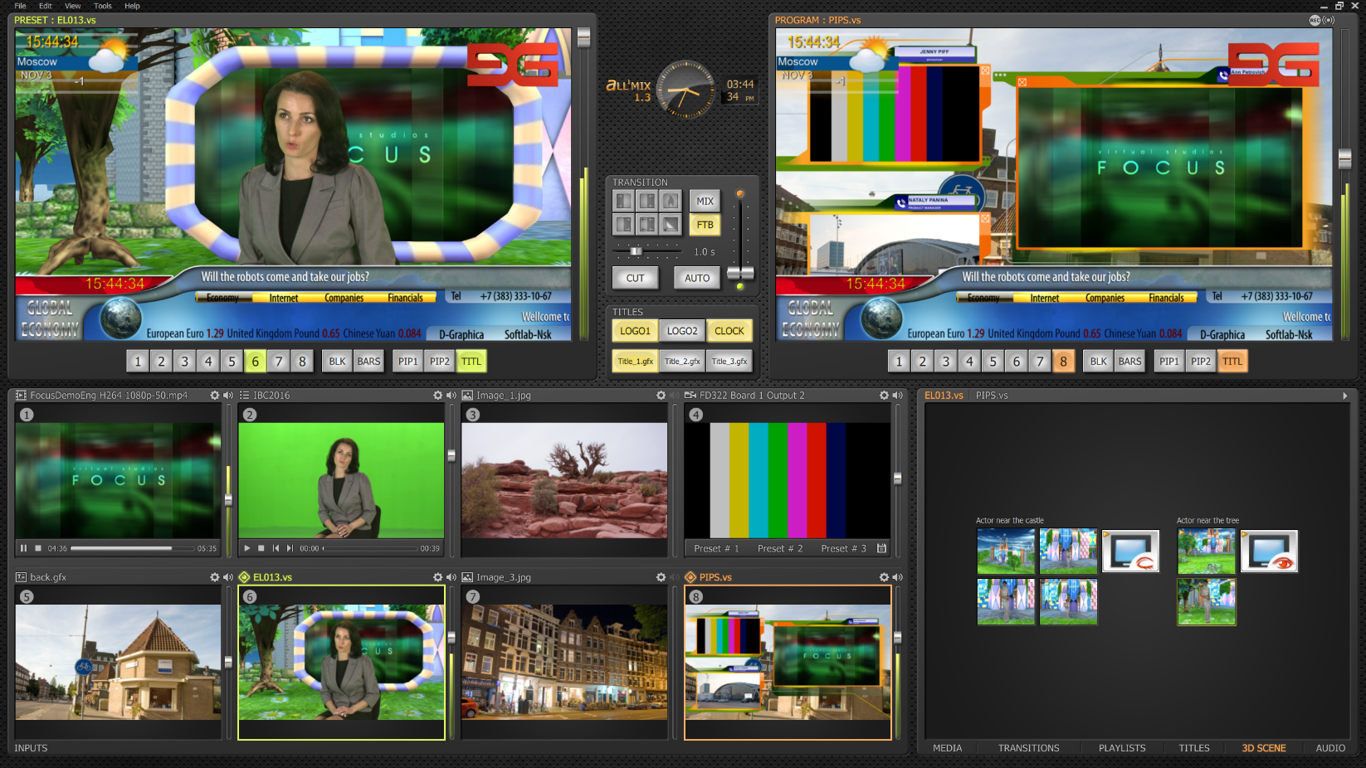
All¹Mix
Удобное управление PTZ камерами (Pelco-D и VISCA, Panasonic);
Обеспечивается превью источников и результирующих изображений непосредственно в программном интерфейсе (аналог мультивью);
При одновременной работе с сигналами разных форматов (SD/HD) поддерживается автоматическое вписывание/масштабирование по установленным правилам.

Slide 10
All¹Mix – это:
Разноформатные выходы (одновременно с разными разрешениями и частотами), в том числе поддержка NDI;
Запись в файл в форматах mp4, ts, flv, mkv, устойчивых к аварийному закрытию;
Вывод одновременно на несколько внешних устройств, в том числе выходов графического акселератора.

Slide 11
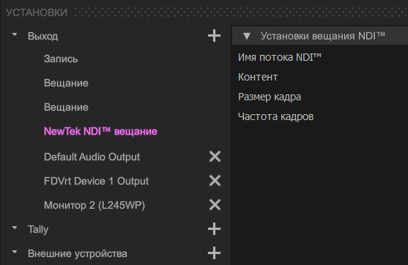
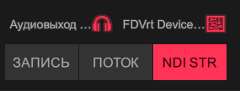
All¹Mix

Slide 12
All¹Mix – это:
многослойное микширование и переключение источников с программируемыми эффектами-переходами;
Звук от всех возможных источников (он-лайн или файлового видео, AFV в частности) микшируется с соответствующим управлением на каждом канале (Pan, Balance, Mute, Solo, Delay).

Slide 13
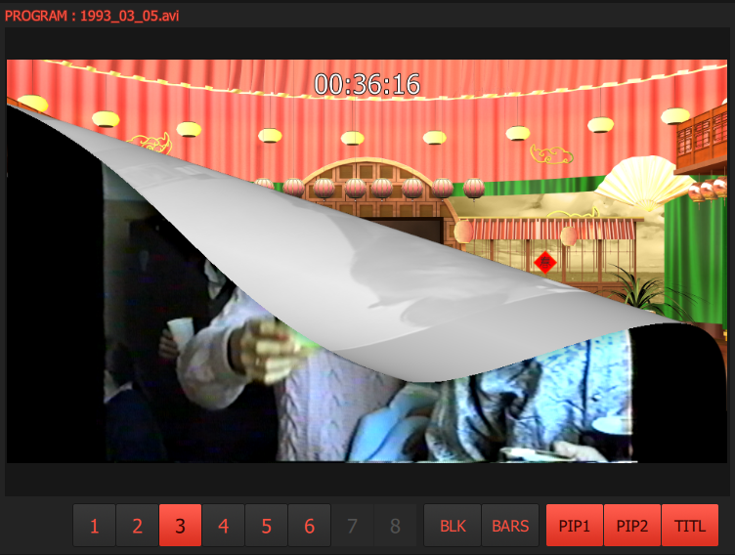
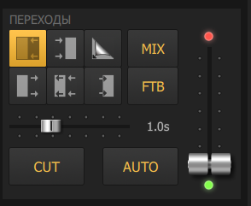
All¹Mix

Slide 14
All¹Mix
Кроме программного интерфейса студия опционально может управляться внешними аппаратными консолями управления, в частности DSC, Odyssey, различными MIDI и т.п.
Для управления звуком поддерживаются специализированные MIDI-консоли, например моторизованный контроллер Behringer BCF 2000 с возможностью задания до 10-ти пресетов.

Slide 15
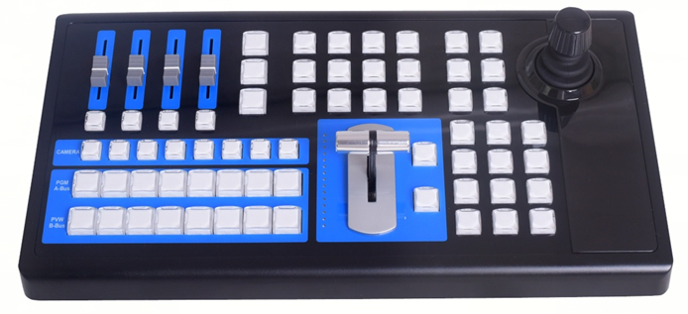
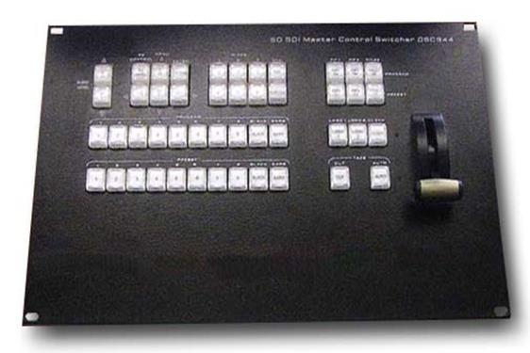
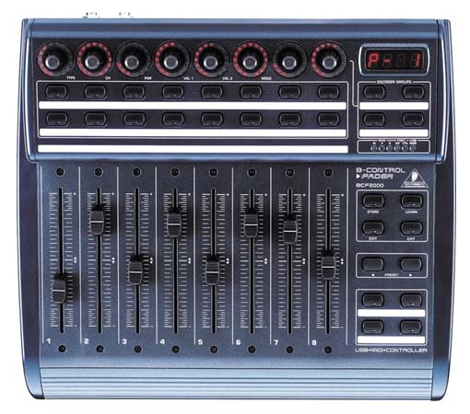
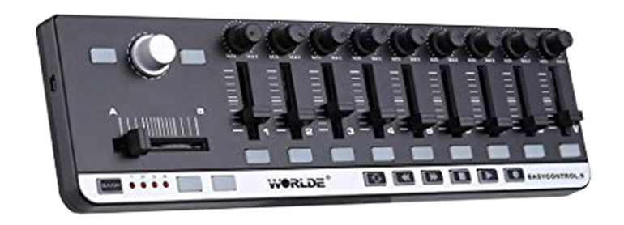
All¹Mix

Slide 16
All¹Mix

Slide 17
All¹Mix – это:
Поддержка большого количества типов медиа - статических и динамических;
Титрование на основе шаблонов и графических композиций с динамическим текстовым контентом и анимацией.

Slide 18
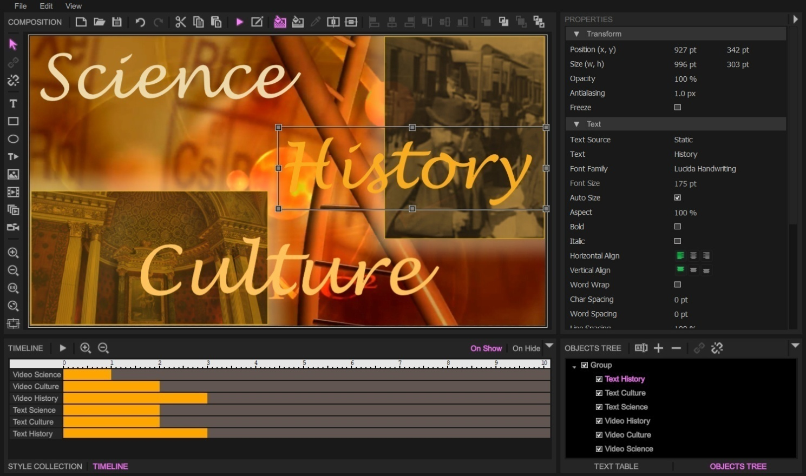
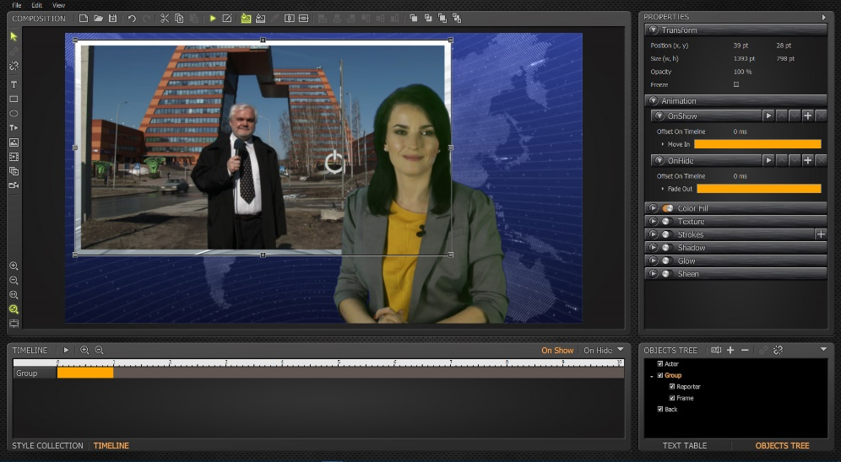
Особенности All¹Mix:
Наличие мощного встроенного редактора графических композиций, объединяющего в произвольном количестве слоёв анимированные титры с подгружаемым текстом; графику; произвольные медиа-источники. Эффекты добавляются на любой объект, бесплатная библиотека начальных стилей, 2D виртуальные студии как простейший пример графической композиции.

Slide 19
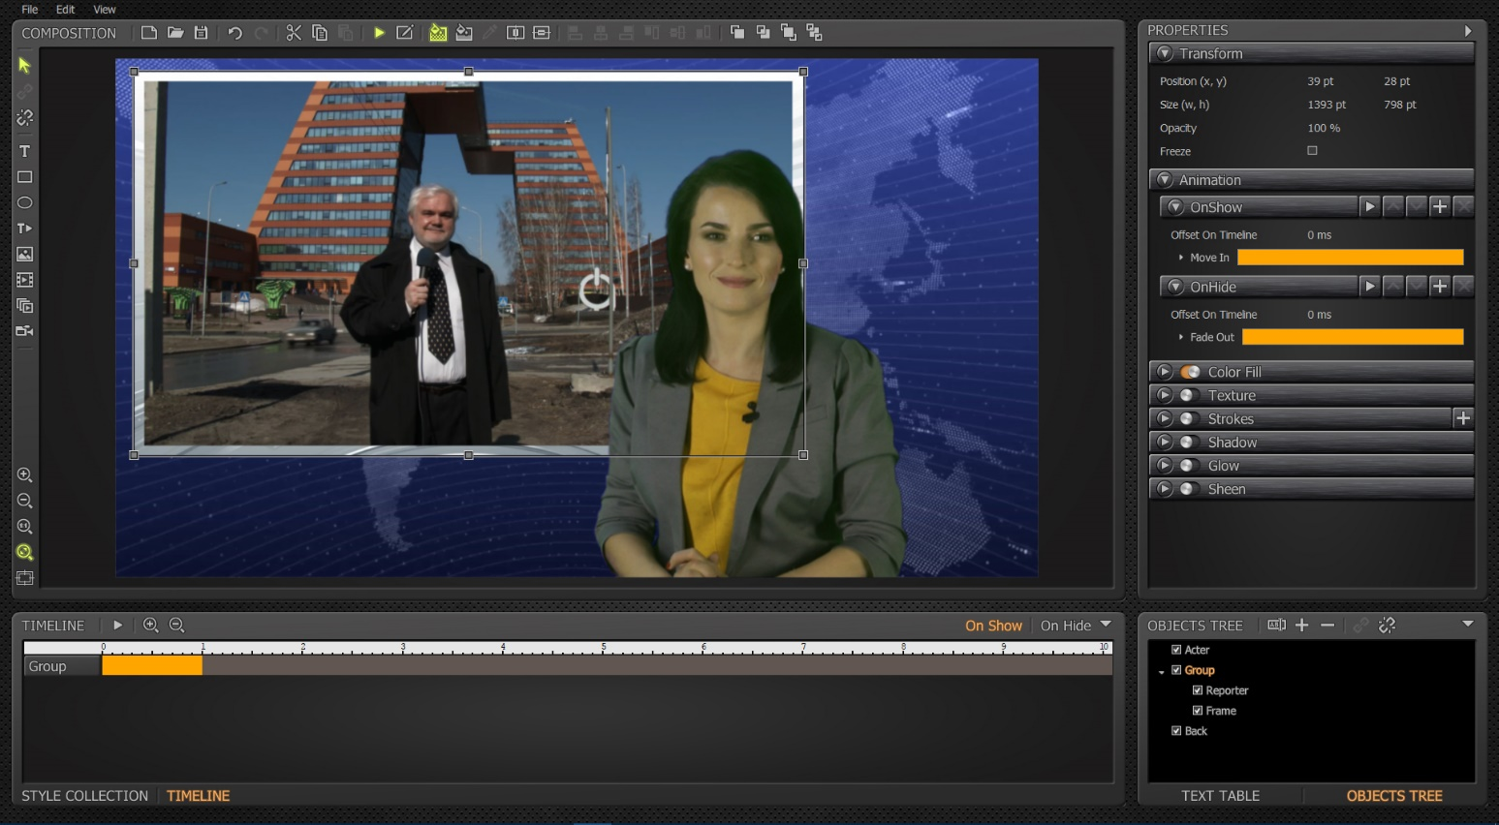
Особенности All¹Mix:

Slide 20
Особенности All¹Mix:
Встроенная (как медиа-источник) 3Д виртуальная студия с анимацией камер и объектов, набором виртуальных сцен (например, 3D шаблоны PiP с анимацией, студийные декорации и т.п.).

Slide 21
All¹Mix

Slide 22
All¹Mix

Slide 23
Особенности All¹Mix:
Импорт 3Д сцен в формате FBX с автоматическим построением управляющего интерфейса
Встроенная защита от копирования 3Д сцен
Использование «слотов» микшера в качестве медиа-источников
Несколько виртуальных сцен одновременно с автоматически переключаемым управлением

Slide 24
Перспективы All¹Mix:
Разработка новых вариантов GUI, оптимизированных для разных задач
Встроенная многоканальная запись источников
Запись без части «оверлеев»
Редактор управления 3Д сценами
Интеграция с HotActions и др. системами
Trim Editor
Скрипты, WEB
Отдельные рабочие места операторов

Slide 25
All¹Mix v1.5

Slide 26
All¹Mix v1.5

Slide 27
All¹Mix v1.5

Slide 28
All¹Mix v1.5

Slide 29
All¹Mix v1.5

Slide 30
AllCast v1.5

Slide 31
All¹Mix v2.x

Slide 32
Версии All¹Mix
 | AllMix Basic | AllMix Standard
Outputs (board) | 1 | 2
File video | yes | yes
Playlist for Inputs and video | No | yes
3D Virtual Studio | No | yes
Custom Transitions | No | yes
Animated titles | No | yes
Interactive text selection | No | yes
2 pip layers | yes | yes
2 logo layers | yes | yes
Clock layer | yes | yes
3 Title layers | yes | yes
Price | 600 | 1200
С подробной информацией об All¹Mix можно познакомиться на нашем сайте:
http://www.d-graphica.com/allmix/

